Slide 1
МБДОУ детский сад «Оленёнок»
Физкультурные занятия для группа старших групп
«Капельки»
Инструктор по физическому воспитанию
Аншаков В.А.

Slide 2
Задачи: -повторить ходьбу и бег по кругу с изменением направления движения и в рассыпную. -разучить прыжок в высоту с разбега. - упражнять в метании мешков в цель, в ползании между предметами.
Ход проведения.
Вводная часть: построение в шеренгу. Проверка осанки и равнения, перестроение в колону по одному и в круг. Ходьба и бег с изменением направления движения по команде воспитателя; ходьба и бег в рассыпную между предметами.
Основная часть:
Общеразвивающие упражнения /ОРУ/.
Основные виды движения /ОВД/
Подвижная игра
Заключительная часть:
Рефлексия:

Slide 3
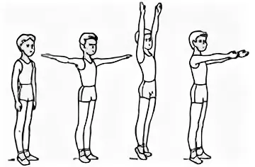
Общеразвивающие упражнения
1.И.п- основная стойка, руки на пояс.1 – руки в стороны; 2- подняться на носки, руки через стороны вверх; 3- опуститься на всю ступню, руки в стороны; 4- исходное положение

Slide 4
2.И.п- основная стойка, руки на пояс. 1-2- присесть медленным движением, руки вперед; 3-4- вернуться в исходное положение

Slide 5
3.И.п- стойка ноги на ширине плеч, руки на пояс.1- руки в стороны; 2- наклон вправо, правая рука вниз, левая вверх; 3- выпрямиться, руки в стороны; 4- исходное положение. То же влево

Slide 6
4.И.п- стойка в упоре на коленях, руки с опорой о пол. 1- правую ногу отвести назад, вверх; 2- вернуться в исходное положение. То же левой ногой.

Slide 7
5.И.п- лежа на животе, руки прямые. 1-2 прогнуться , руки вверх; 3-4- исходное положение.

Slide 8
6.И.п- основная стойка, руки на пояс. 1- мах правой ногой вперед, вверх; 2- исходное положение. То же левой ногой

Slide 9
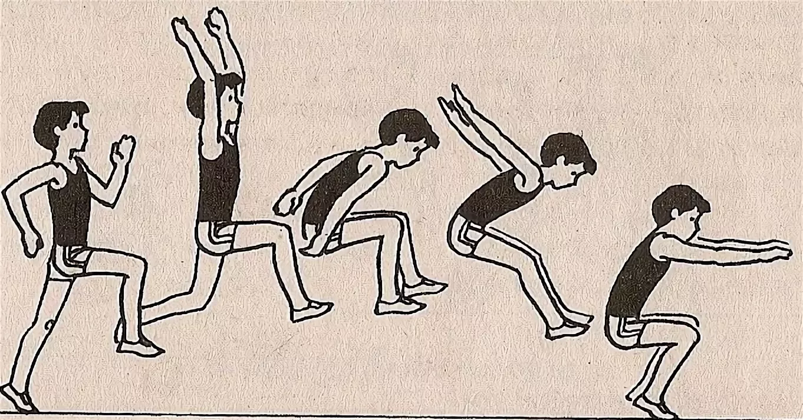
Основные виды движения
1. прыжки в высоту с разбега (высота 30см), 5-6 раз с приземлением на мат

Slide 10
2. Метание мешочков в вертикальную цель правой и левой рукой

Slide 11
3. Ползание на четвереньках между предметами

Slide 12
Медведи и пчелы

